Slide 1
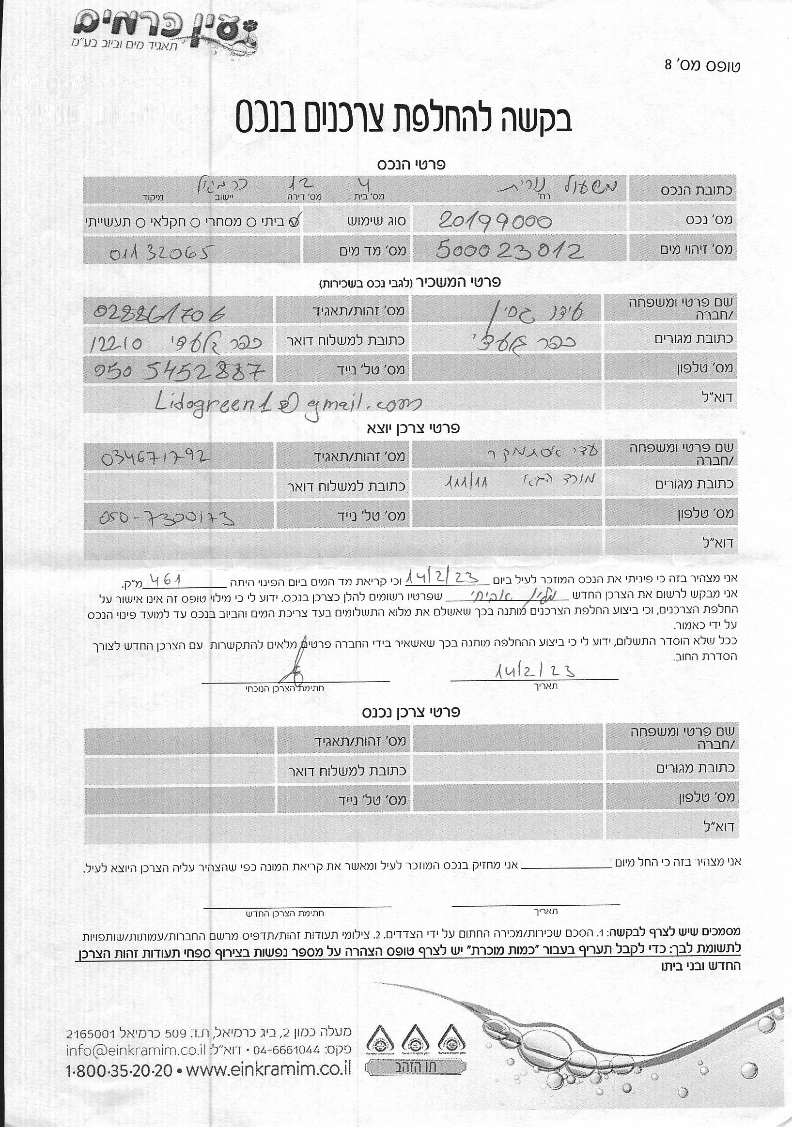
322319633
אביחי מלין
משעול נורית 24/7 כרמיאל
משעול נורית 4/12
0584456100
malinhome1@gmail.com
14/2/23
14/2/23

